Slide 1
数据库概论作业4~5讲解
胡 伟
2016.11.28

Slide 2
第四次作业
考虑如下关系模式R (A, B, C, D, E, F)上的函数依赖集FD为：
A → BCD
BC → DE
B → D
D → A
（1）请写出关系模式R上的最小函数依赖集？
（2）请给出关系模式R的所有候选关键字？
（3）请说明关系模式R最高能够满足到第几范式？
（4）请将R直接分解到满足3NF，并具有无损连接性和依赖保持性？

Slide 3
第四次作业
考虑如下关系模式R (A, B, C, D, E, F)上的函数依赖集FD为：
A → BCD
BC → DE
B → D
D → A
（1）请写出关系模式R上的最小函数依赖集？
（2）请给出关系模式R的所有候选关键字？
（3）请说明关系模式R最高能够满足到第几范式？
（4）请将R直接分解到满足3NF，并具有无损连接性和依赖保持性？

Slide 4
第四次作业
考虑如下关系模式R (A, B, C, D, E, F)上的函数依赖集FD为：
A → BCD BC → DE
B → D D → A
（1）请写出关系模式R上的最小函数依赖集？
A->BC
B->DE ( 注意 BC → E 应化简为 B → E )
D->A
（2）请给出关系模式R的所有候选关键字？
{A, F} {B, F} {D, F}
（3）请说明关系模式R最高能够满足到第几范式？ 第一范式

Slide 5
第四次作业
考虑如下关系模式R (A, B, C, D, E, F)上的函数依赖集FD为：
A → BCD BC → DE
B → D D → A
（4）请将R直接分解到满足3NF，并具有无损连接性和依赖保持性？
R1 {A, B, C} A->B, A->C
R2 {B, D, E} B->D, B->E
R3 {D, A} D->A
R4 {F, A} 或 {F, B} 或 {F, D}
A
B
E
C
D
F

Slide 6
第五次作业
假设需要建立一个教学信息管理系统，其中需要保存的信息有：
学生的学号（具有唯一性），姓名，性别，所在的系和修读的专业；
教师的工作证编号（具有唯一性），姓名，职称和出生日期；
课程的编号（具有唯一性），名称，类别代码和学分数；
开课班级的编号（具有唯一性），年份，学期，课程编号和周课时数。
其中：每一门课程都可以在每一年的每一个学期中分为若干个班（即开课班级）上课，每个班有一个主讲教师；学生在选课时必须确定其所选课程的开课班级，系统需要记录学生所选课程的成绩。

Slide 7
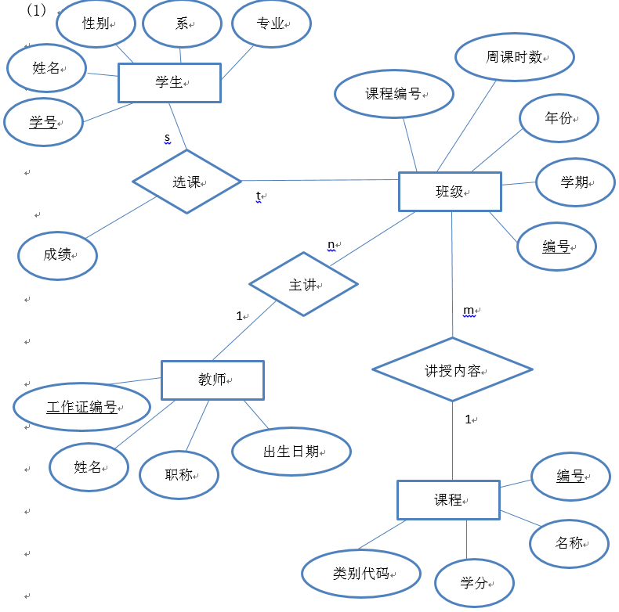
第五次作业
请给出该数据库系统的E-R模型图。
注：该图选自学号尾号为151的同学作业

Slide 8
第五次作业
请将上述E-R模型转换成相应的关系模型。
学生（学号，姓名，性别，系，专业）
教师（工作证编号，姓名，职称，出生日期）
课程（编号，名称，学分，类别代码）
班级（编号，课程编号，工作证编号，周课时数，年份，学期）
选课（学号，编号，成绩）

Slide 9
第五次作业
请给出步骤2转换得到的每一个关系模式上的最小函数依赖集。
学生（学号→（姓名，性别，专业），专业→系）
教师（工作证编号→（姓名，职称，出生日期））
课程（编号→（名称，学分，类别代码））
班级（编号→（课程编号，工作证编号，周课时数，年份，学期））[如果认为同一课程的周课时数相同，则有课程编号->周课时数]
选课（（学号，编号）→成绩）

Slide 10
第五次作业
根据给出的函数依赖集计算得到每一个关系模式上的所有候选关键字。
学生：学号
教师：工作证编号
课程：编号
班级：编号
选课：（学号，编号）

Slide 11
第五次作业
步骤2转换得到的每一个关系模式是否都能够满足到3NF的要求？如果不满足，请将其规范化到3NF，且满足无损联接性和依赖保持性。
因学生关系模式中，存在传递关系，因此最多满足至第二范式。其他关系都满足第三范式。
学生关系模式的分解：学生（学号，姓名，性别，专业），专业（专业，系）
[如果认为同一课程不同班级的周课时数相同，则班级表亦需分解]

